Slide 1

HPV o VPH
Virus del Papiloma Humano
Aguirre, Alexa
Colombo, Florencia

Slide 2
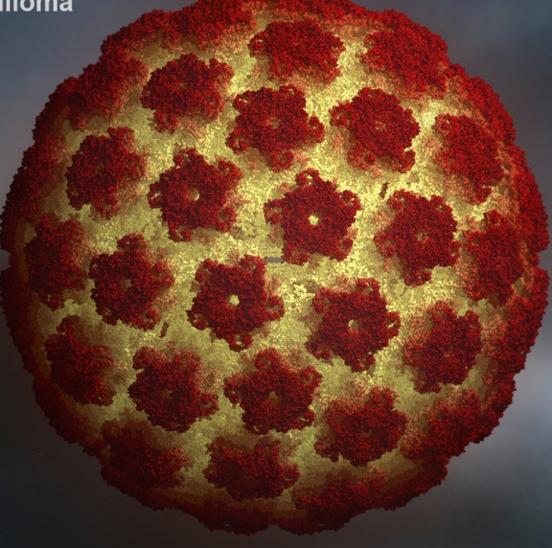
Agente etiológico
Grupos diversos de virus ADN pertenecientes a la familia de los Papillomavirida.
Se clasifican en 2 grandes grupos:
VPH de bajo riesgo oncogénico.
VPH de alto riesgo oncogénico.
Se transmite por contacto sexual.
De fácil transmisión y muy común.
La gran mayoría de las veces se cura sola sin producir ningún síntoma ni manifestación en el cuerpo.

Slide 3
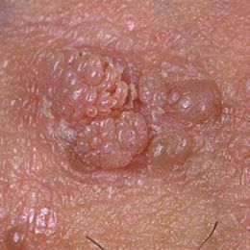
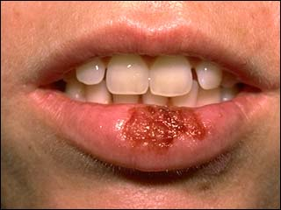
Síntomas
Verrugas en los genitales y/o ano.
Llagas

Slide 4
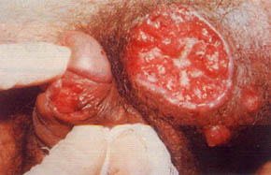
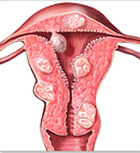
Gravedad
HOMBRES
MUJERES
Cáncer del ano y del pene.
Cáncer de cuello de útero, vulva, vagina y/o ano.

Slide 5
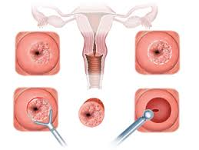
TRATAMIENTO
No existe ningún tratamiento que cure el virus, se tratan las manifestaciones que los VPH pueden provocar.
Topicaciones
Leep
Láser de CO2
Escisión quirúrgica a bisturí
Conización
Criología
Endocoagulación

Slide 6
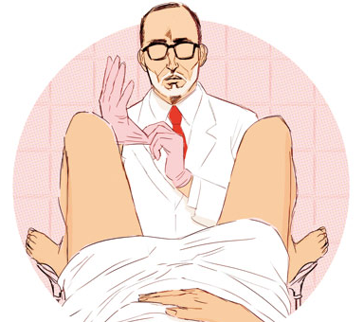
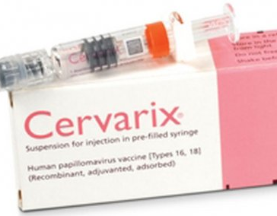
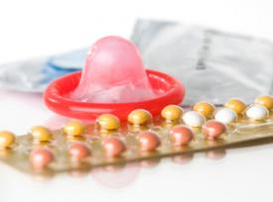
profilaxis
PAP cada 6 meses
Vacuna contra el HPV Anticonceptivos

